Slide 1
ПСЕ КО
Подготовили студенты группы 5030102/10201:
Гребнев Глеб Анатольевич
Карасев Вячеслав Алексеевич
Крылова Екатерина Олеговна
Пучкин Иван Александрович
Умнов Сергей Алексеевич
Шкуропат Павел Константинович

Slide 2
Техническое задание (1/4)
Введение
Целью данного проекта является разработка языка описания алгоритмов псевдокода, который будет включать в себя как ядро для описания алгоритмов, так и дополнительные инструменты для обеспечения его применимости в различных сценариях использования.

Slide 3
Техническое задание (2/4)
Модель использования
Проект предполагает несколько вариантов использования, что требует разработки дополнительных инструментов для обеспечения полезности и применимости языка. Основные варианты использования включают:
Публикация: Необходимо учитывать различные требования к вёрстке при публикации, включая размер, цвет, нумерацию и масштаб (от строчки до периодического издания).

Slide 4
Техническое задание (3/4)
Структура языка
Язык псевдокода должен состоять из ядра и набора дополнительных инструментов:
Ядро: Средства описания алгоритмов.
Дополнительные инструменты: средства для использования описаний алгоритмов.

Slide 5
Техническое задание (4/4)
Практическая значимость
Необходимо автоматизировать процесс публикации, что включает:
Конструкции языка: Введение новых конструкций, таких как заголовки процедур/функций, определения типов, множества, переходы.
Стиль форматирования: Поддержка различных стилей форматирования, таких как строка, лесенка, дерево.
Раскраска: Возможность раскраски кода.
Нумерация: Поддержка нумерации строк и элементов.

Slide 6
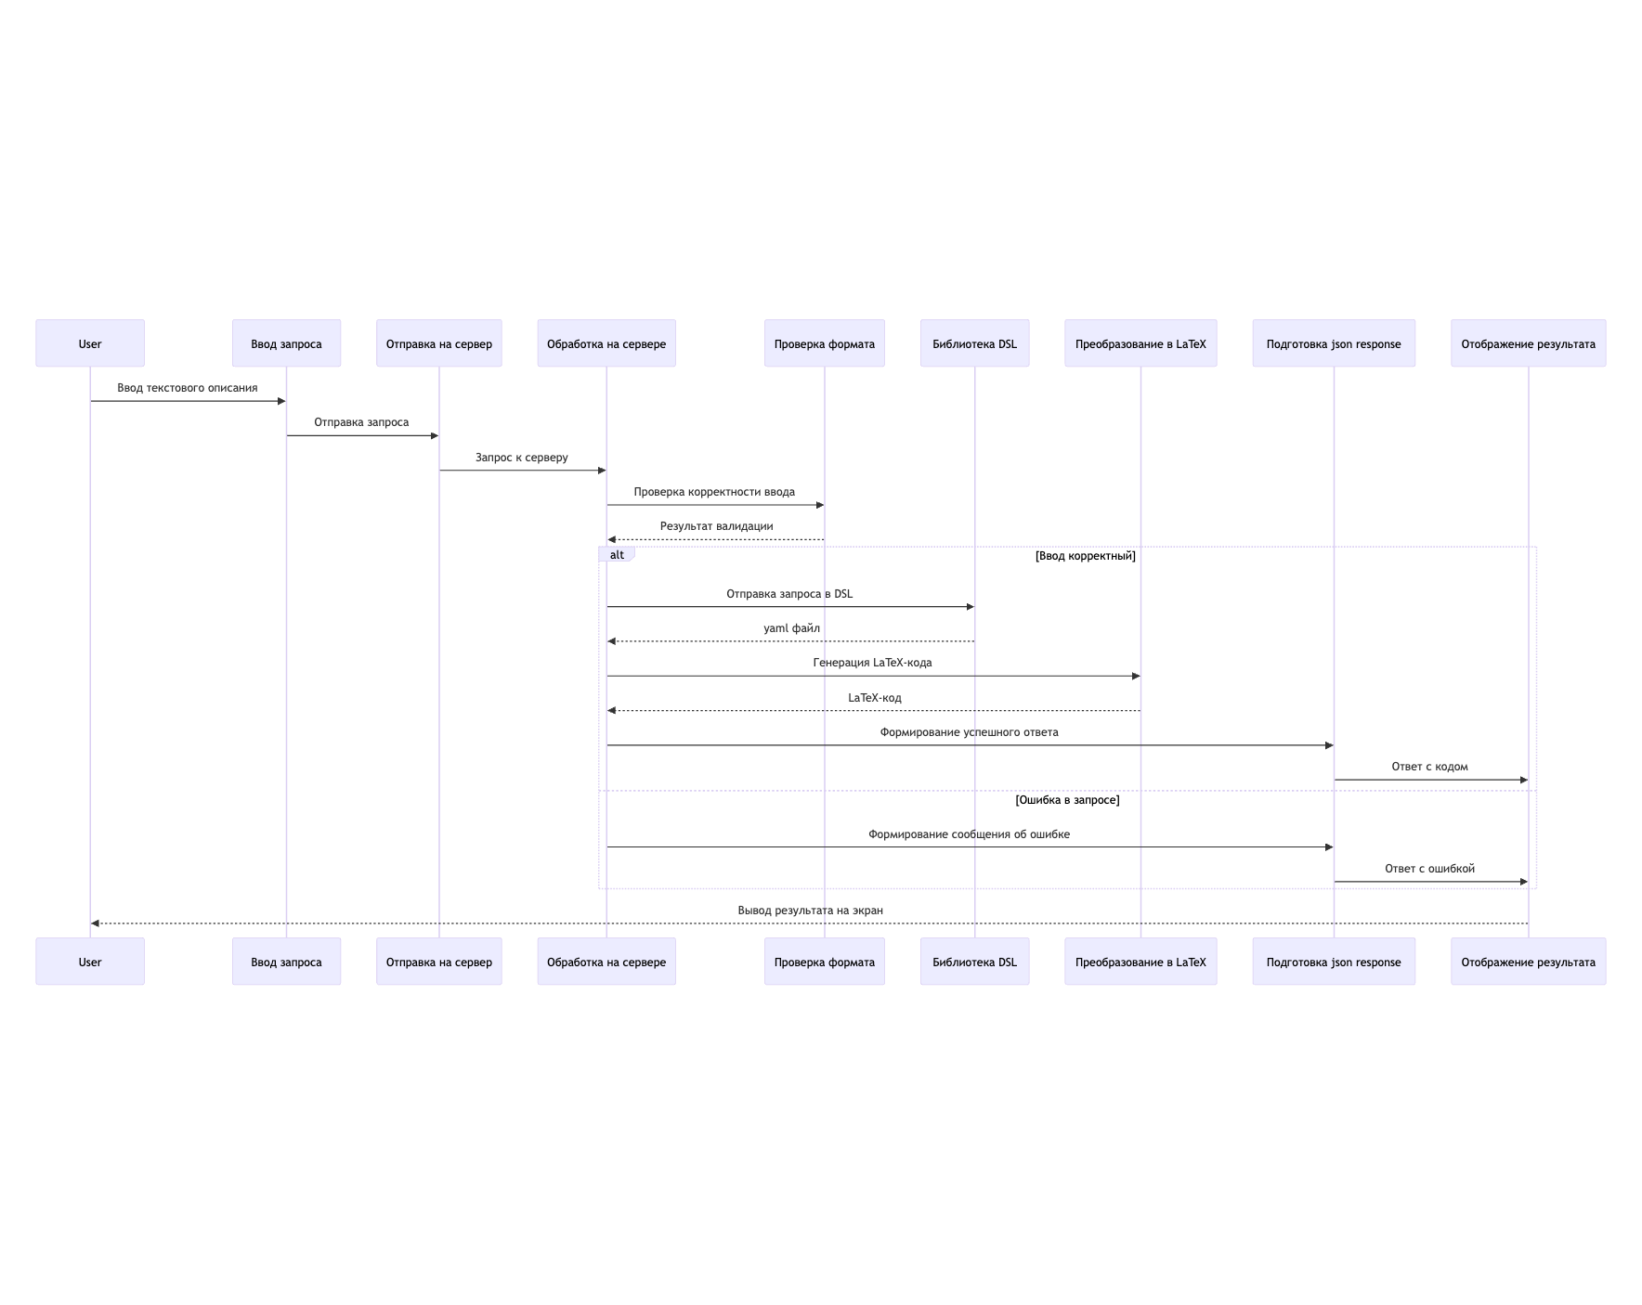
Диаграмма использования

Slide 7
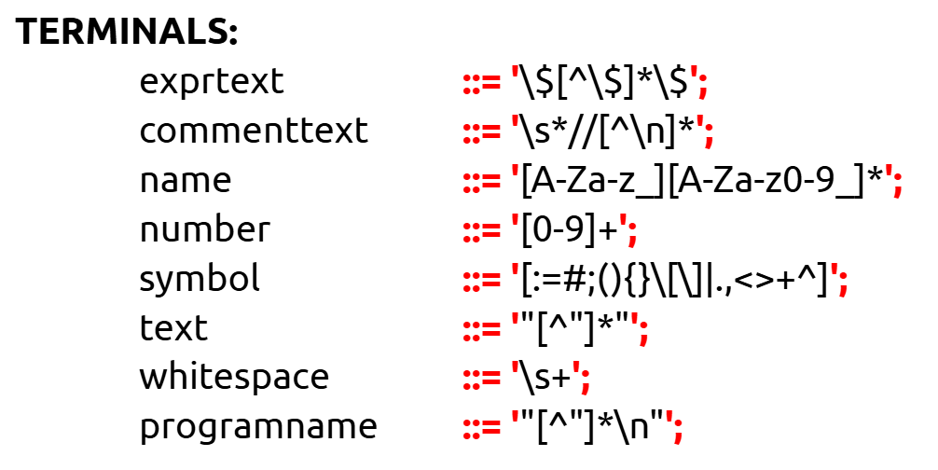
Форма Бэкуса—Наура (1/3)

Slide 8
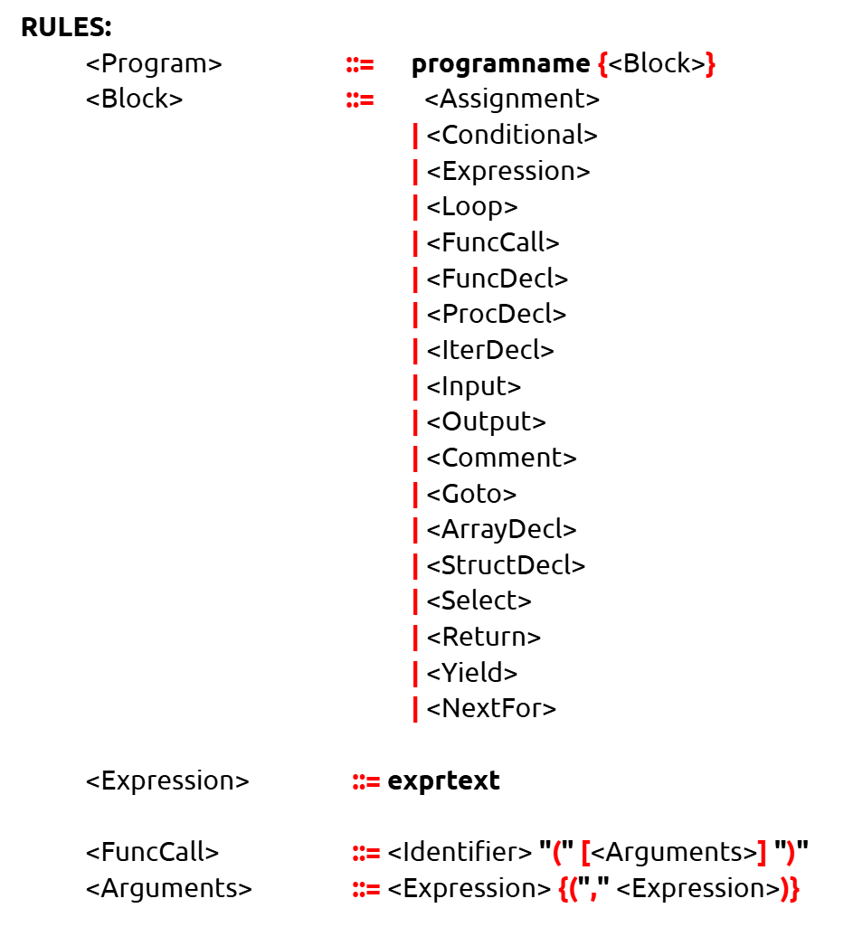
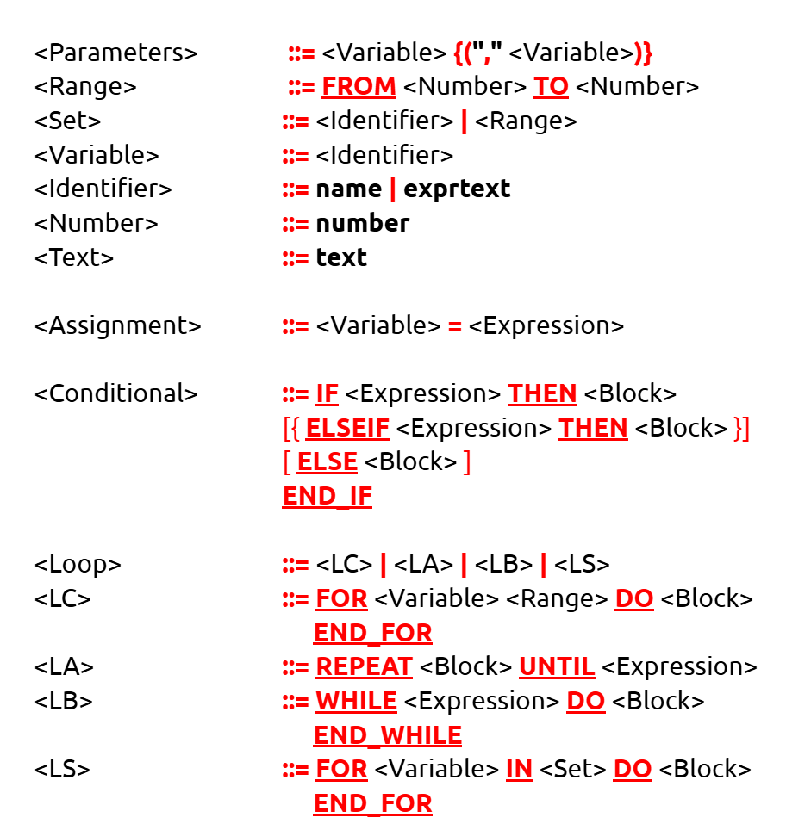
Форма Бэкуса—Наура (2/3)

Slide 9
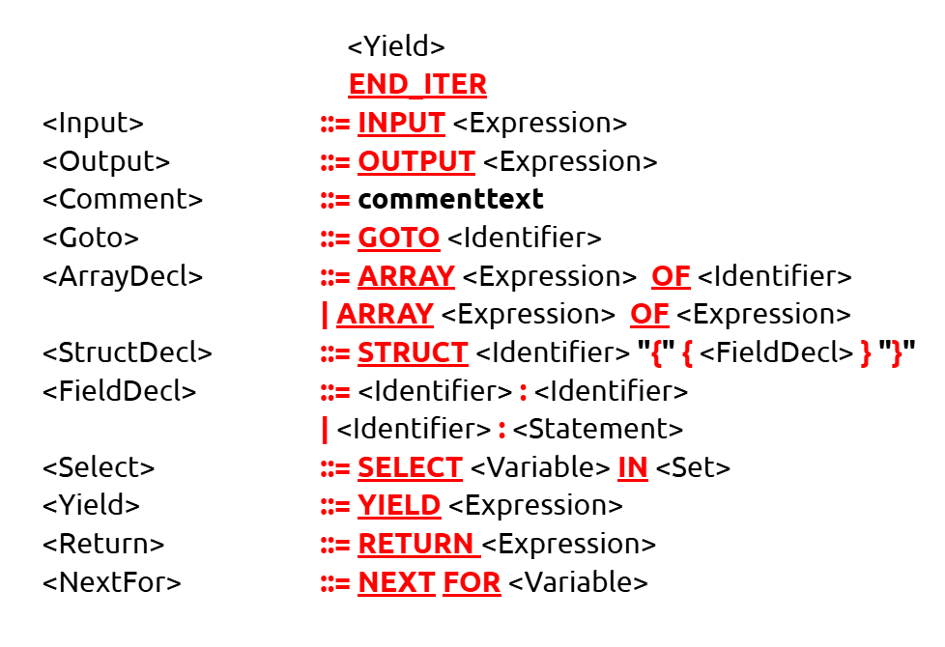
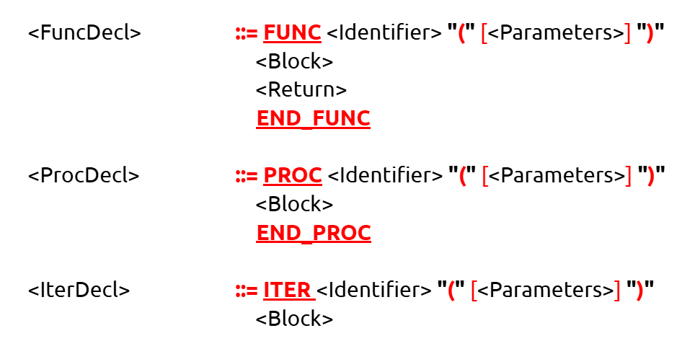
Форма Бэкуса—Наура (3/3)

Slide 10
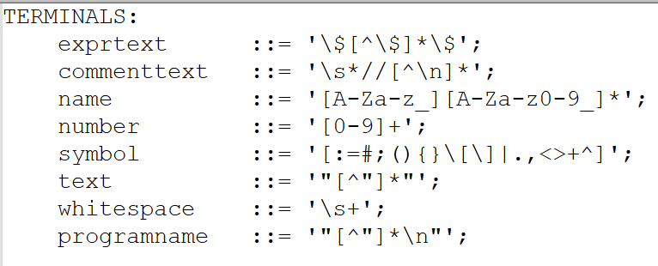
РБНФ (1/3)

Slide 11
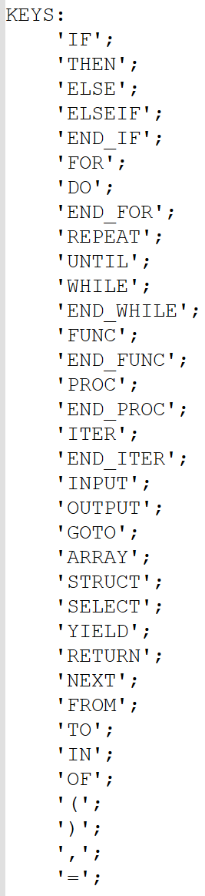
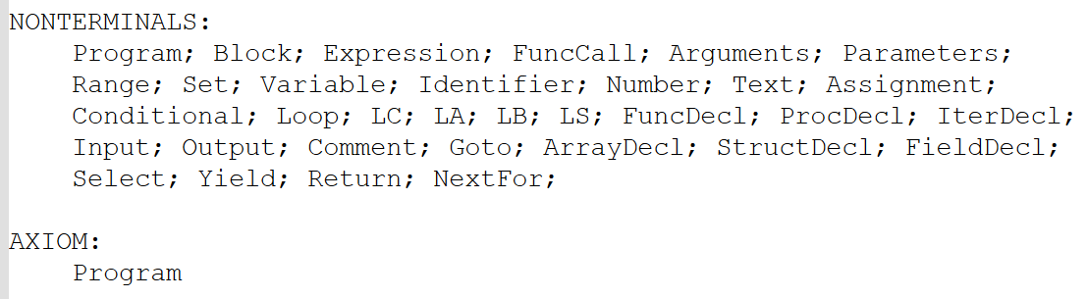
РБНФ (2/3)

Slide 12
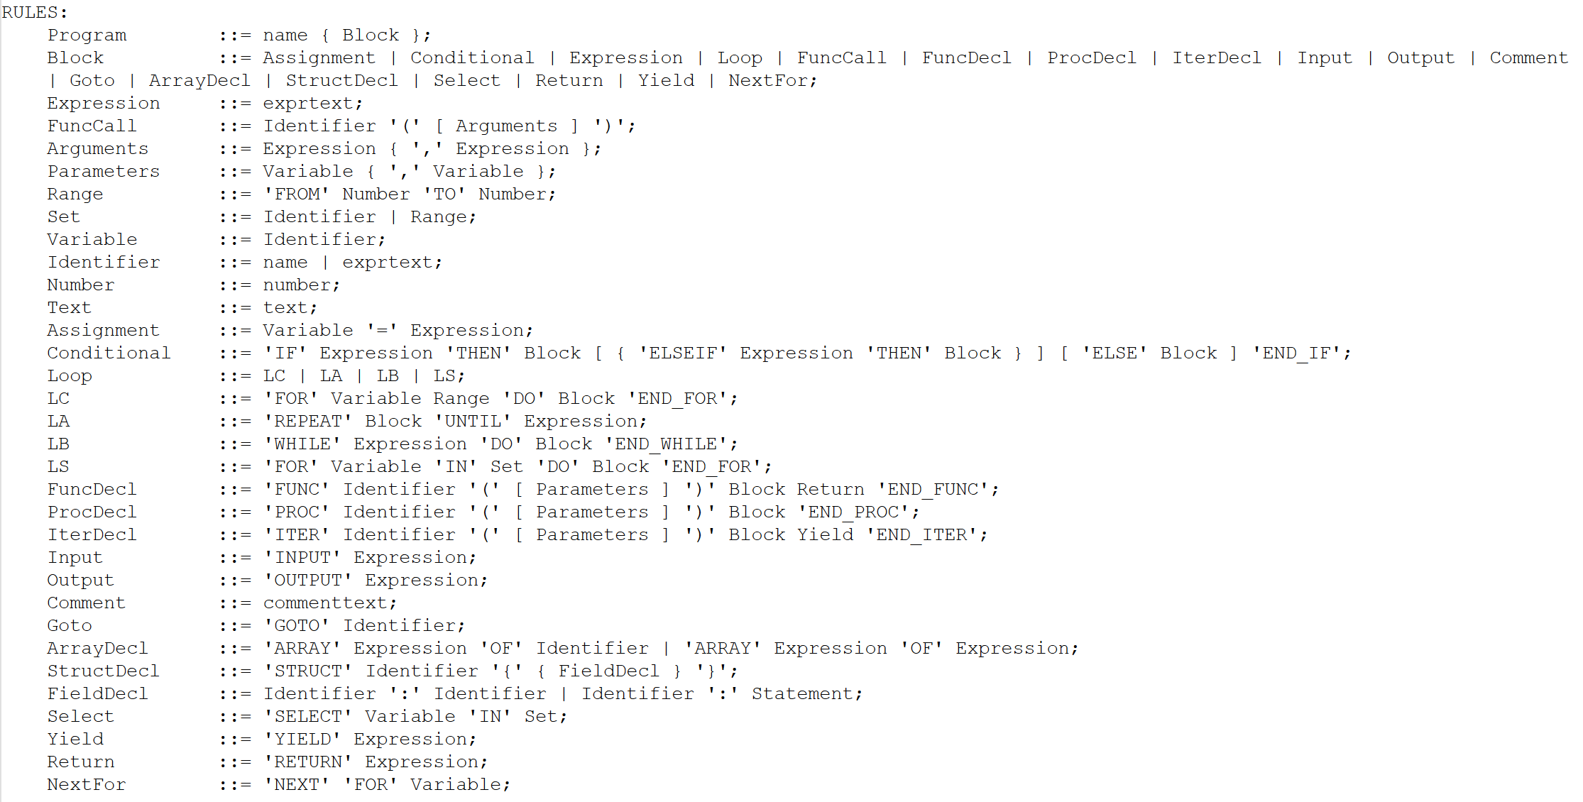
РБНФ (3/3)

Slide 13
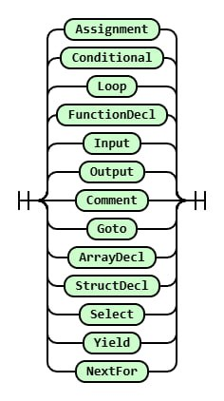



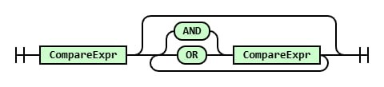
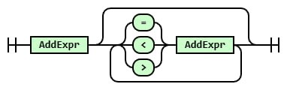

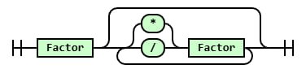
Диаграммы Вирта (1/4)
Expression
Program
Block
LogicalExpr
Statement
AddExpr
Term
CompareExpr

Slide 14
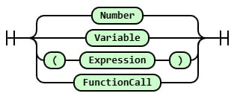





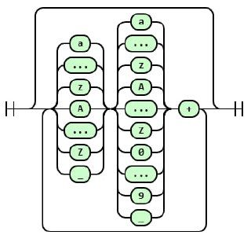
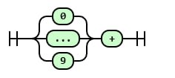


Диаграммы Вирта (2/4)
FunctionCall
Arguments
Factor
Range
Parameters
Set
Variable
Text
Number
Identifier

Slide 15

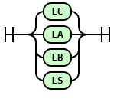


Диаграммы Вирта (3/4)
Assignment
Loop
Conditional
LC
LA
LB
LS
FunctionDecl

Slide 16









Диаграммы Вирта (4/4)
Input
Output
Comment
Goto
ArrayDecl
StructDecl
FieldDecl
Select
Yield
NextFor

Slide 17
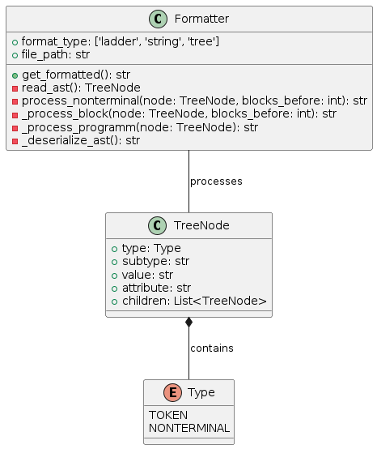
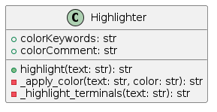
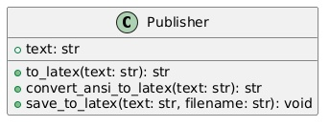
UML

Slide 18
Formatter
Отвечает за преобразование исходного AST (Abstract Syntax Tree) в текстовый формат, который будет использоваться для дальнейшей обработки.
Методы:
Чтение AST из YAML-файла :
Метод _read_ast читает AST из YAML-файла.
Возвращает структуру данных, представляющую программу.

Slide 19
Formatter
Методы:
Обработка узлов AST :
Методы _process_nonterminal, _process_block, _process_programm рекурсивно обрабатывают узлы AST.
Определяют, как отформатировать каждый узел в зависимости от его типа (например, блоки, ключевые слова, комментарии).
Учитывают формат (ladder, string, tree) для корректного отображения отступов и структуры.

Slide 20
Formatter
Методы:
Форматирование текста :
Добавляет отступы, переносы строк и другие элементы для создания читаемого текстового представления программы.
Поддерживает разные форматы вывода (например, линейный, древовидный).

Slide 21
Highlighter
Отвечает за добавление цветовых акцентов к тексту (подсветка синтаксиса).
Методы:
Цветовая обработка ключевых слов :
Метод _colorize добавляет ANSI-коды или LaTeX-команды для окрашивания ключевых слов (например, IF, FOR, WHILE).
Использует цвет, указанный в параметре keyword_color.
Подсветка комментариев :
Комментарии (узлы с типом commenttext) окрашиваются в цвет, указанный в параметре comment_color.
Удаление ANSI-кодов :
Метод _remove_ansi_codes очищает текст от ANSI-кодов перед экспортом в LaTeX.

Slide 22
Publisher
Отвечает за экспорт отформатированного и подсвеченного текста в LaTeX-документ.
Методы:
Конвертация в LaTeX :
Метод _convert_to_latex преобразует текст в LaTeX-код.
Разбивает текст на строки, определяет уровень отступов и преобразует конструкции (например, IF, FOR, WHILE) в соответствующие LaTeX-команды.
Создание полного документа :
Генерирует полный LaTeX-документ с заголовком, пакетами и алгоритмической структурой.
Использует пакеты algorithm, algorithmic, xcolor для оформления.
Экспорт в файл или строку :
Метод export_to_latex сохраняет результат в файл или возвращает строку с LaTeX-кодом.

Slide 23
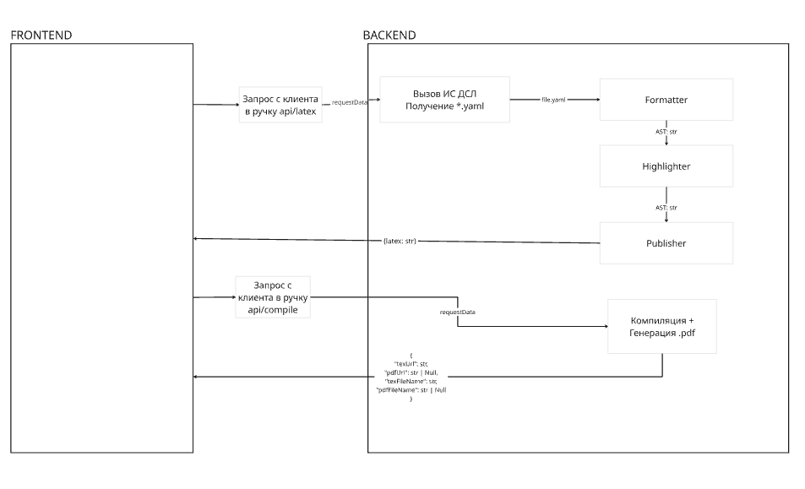
Клиент-серверное приложение

Slide 24
Клиентская часть
1. Общая структура приложения
Приложение разделено на три основные колонки:
Левая колонка (LeftColumn): Ввод данных, выбор стиля и загрузка файла.
Средняя колонка (MiddleColumn): Отображение LaTeX-кода и управление форматом.
Правая колонка (RightColumn): Предварительный просмотр PDF или LaTeX-кода, а также кнопки для скачивания файлов.
Технологии
Frontend: Vue.js, Vuetify (UI), pdfjs-dist (рендеринг PDF).
Backend API: Axios для отправки запросов на сервер.
Форматы файлов: .txt, .tex, .pdf.

Slide 25
Клиентская часть
2. Основной поток работы
Шаг 1: Ввод данных в левой колонке
Пользователь выбирает стиль программы (например, "tree", "ladder", "line").
Вводит текст программы в текстовое поле или загружает .txt файл.
Выбирает цвета для ключевых слов и комментариев с помощью палитры.
Нажимает кнопку "Публикация" , чтобы отправить данные на сервер.
Шаг 2: Получение LaTeX-кода
Данные отправляются на бэкэнд через API.
Бэкэнд возвращает LaTeX-код, который отображается в средней колонке .
В средней колонке пользователь может:
Изменить имя файла для скачивания.
Переключиться между полным и упрощенным форматом отображения LaTeX-кода.

Slide 26
Клиентская часть
Шаг 3: Компиляция LaTeX
Если выбран полный формат , пользователь может нажать кнопку "Компиляция" .
Данные отправляются на бэкэнд через API.
Бэкэнд возвращает ссылки на сгенерированные файлы:
.tex файл (обязательно).
.pdf файл (опционально).
Шаг 4: Отображение результатов
В правой колонке отображаются результаты:
Если доступен PDF, он рендерится с использованием pdfjs-dist.
Если PDF недоступен, показывается сообщение об ошибке.
Пользователь может скачать файлы:
.tex файл всегда доступен.
.pdf файл доступен только в полном формате.

Slide 27
Серверная часть
Общая структура
Серверное приложение реализовано с использованием FastAPI , что обеспечивает высокую производительность и удобство разработки RESTful API. Архитектура приложения состоит из следующих компонентов:
1. Маршрутизация (Endpoints) :
/api/latex: Обрабатывает запросы на форматирование исходного кода в LaTeX.
/api/compile: Принимает LaTeX-код и компилирует его в PDF.
/static: Предоставляет доступ к статическим файлам (например, .tex и .pdf).
2. Бизнес-логика :
Класс Formatter отвечает за форматирование AST в LaTeX.
Методы build_pdf и save_to используются для компиляции LaTeX-кода в PDF.
Вспомогательные модули :
extract_filename и get_yaml_file_path помогают работать с YAML-файлами.
TEMP_DIR используется для хранения временных файлов (.tex, .pdf).
3. Middleware :
CORSMiddleware обеспечивает поддержку кросс-доменных запросов.

Slide 28
Серверная часть
a) Эндпоинт /api/latex
Этот эндпоинт отвечает за форматирование исходного кода в LaTeX.
1. Получение данных :
Запрос содержит JSON с полями:
style: Стиль форматирования (например, ladder, string, tree).
text: Исходный код для форматирования.
colorKeywords, colorComment: Цвета для подсветки.
2. Обработка данных :
Функция extract_filename извлекает имя файла из текста.
Путь к YAML-файлу определяется с помощью get_yaml_file_path.
Создается экземпляр класса Formatter с параметрами:
Путь к YAML-файлу.
Стиль форматирования.
Цвета для подсветки.
3. Формирование ответа :
Метод export_to_latex преобразует AST в LaTeX-код.
Результат возвращается в JSON-ответе.

Slide 29
Серверная часть
b) Эндпоинт /api/compile
Этот эндпоинт отвечает за компиляцию LaTeX-кода в PDF.
1. Получение данных :
Запрос содержит JSON с полями:
isFullFormat: Флаг, указывающий, нужно ли компилировать PDF.
filename: Имя файла (опционально).
latexCode: LaTeX-код для компиляции.
2. Создание временных файлов :
LaTeX-код записывается во временный .tex файл.
Имена файлов генерируются на основе переданного имени или по умолчанию (output).
3. Компиляция PDF :
Если isFullFormat=True, вызывается метод build_pdf для компиляции LaTeX-кода.
Результирующий PDF сохраняется во временный файл.
4. Формирование ответа :
Возвращается JSON с путями к .tex и .pdf файлам:

Slide 30
Github
Репозиторий:: https://github.com/Deforc/PSEKO

Slide 31
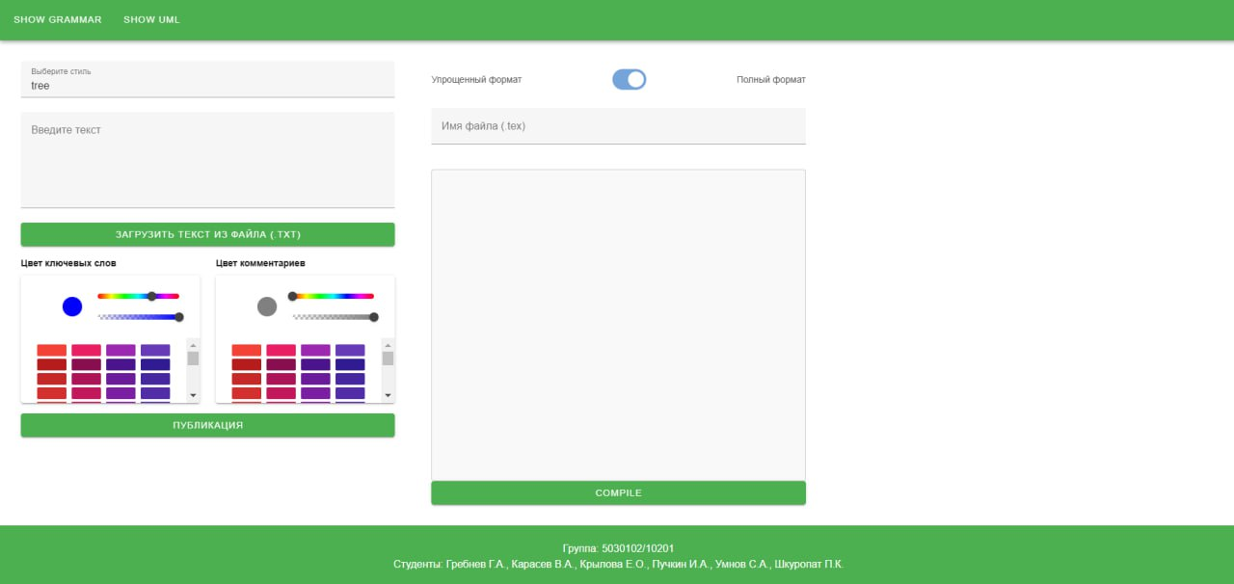

Демонстрация (1/9)

Slide 32
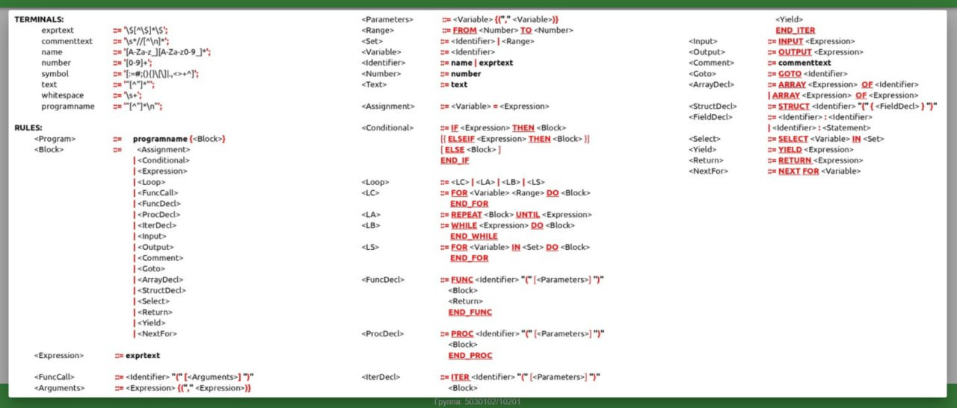
Демонстрация (2/9)

Slide 33
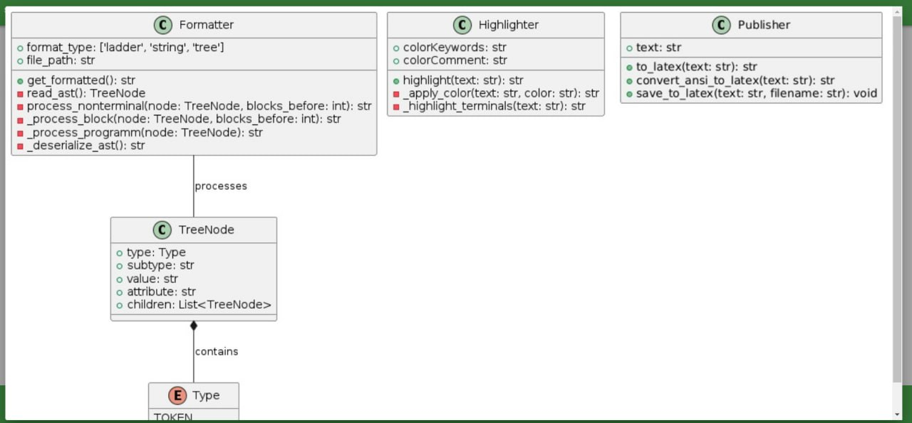
Демонстрация (3/9)

Slide 34
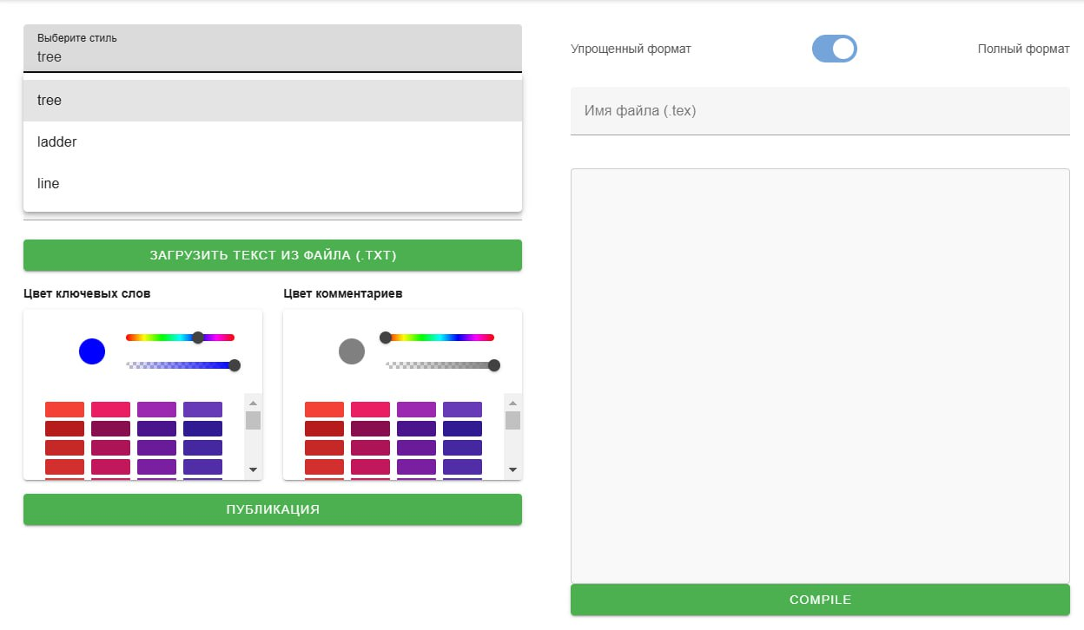
Демонстрация (4/9)

Slide 35
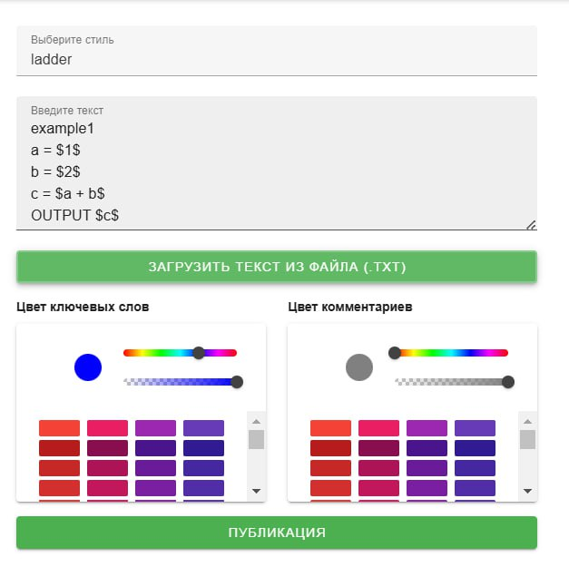
Демонстрация (5/9)

Slide 36
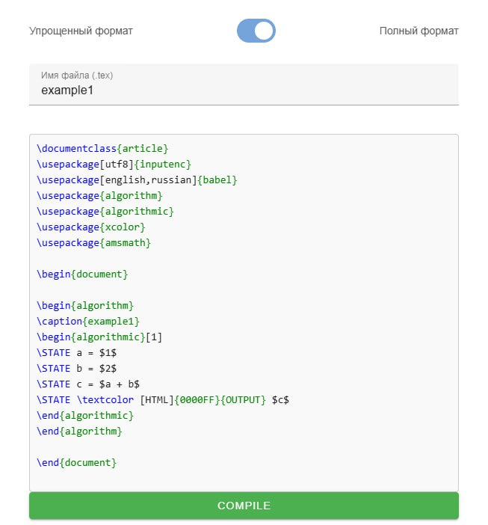
Демонстрация (6/9)

Slide 37
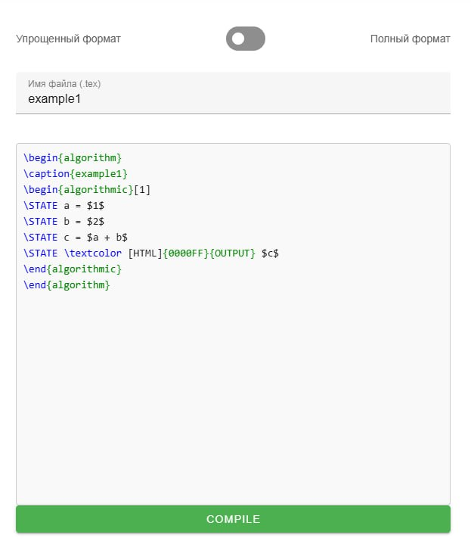
Демонстрация (7/9)

Slide 38
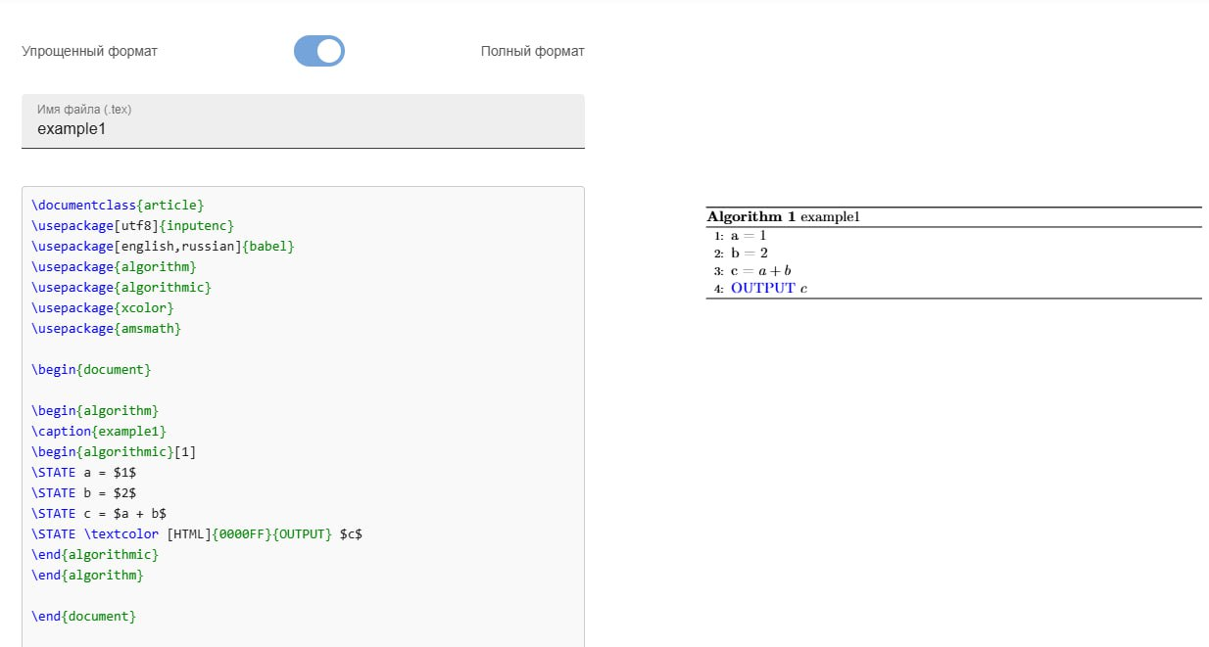
Демонстрация (8/9)

Slide 39
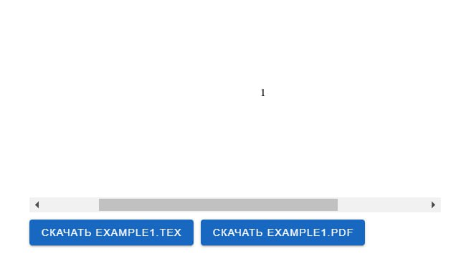
Демонстрация (9/9)

Slide 40
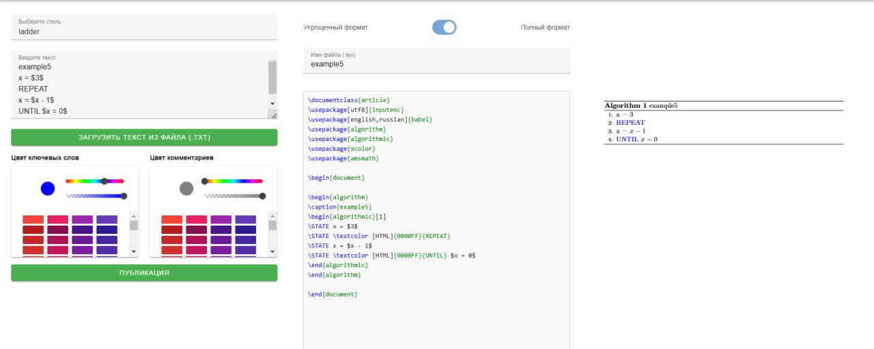
Демонстрация 2

Slide 41
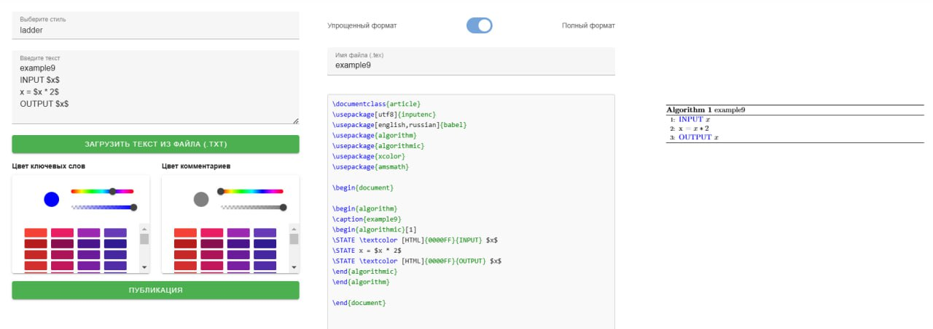
Демонстрация 3

Slide 42
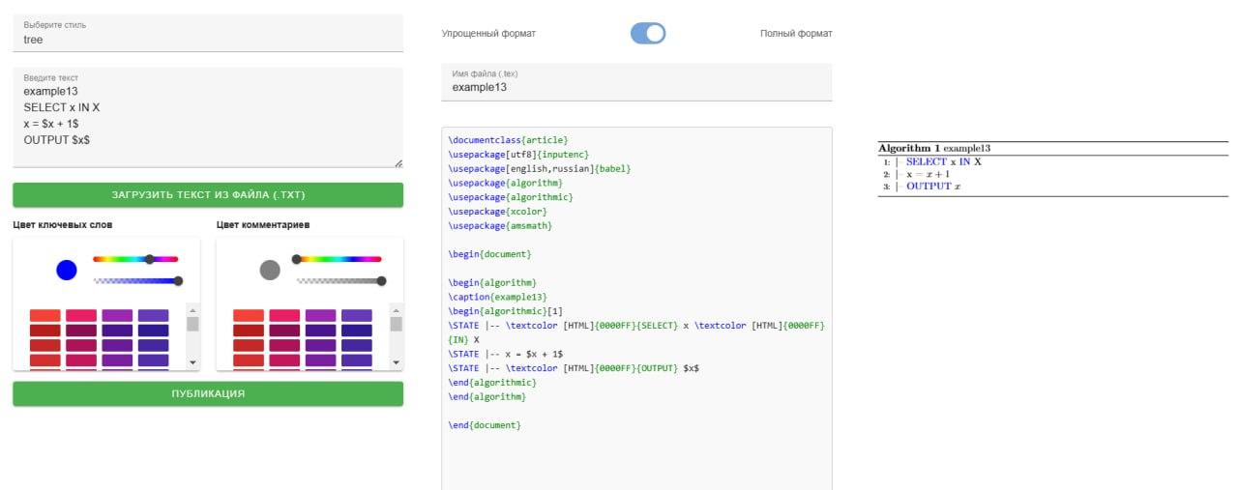
Демонстрация 4

Slide 43
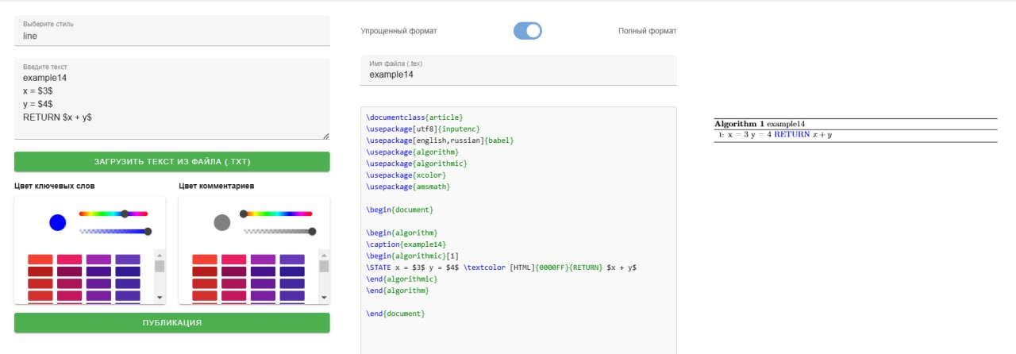
Демонстрация 5

Slide 44
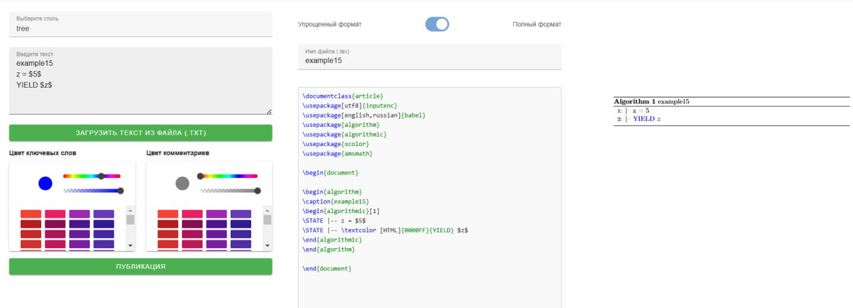
Демонстрация 6

Slide 45
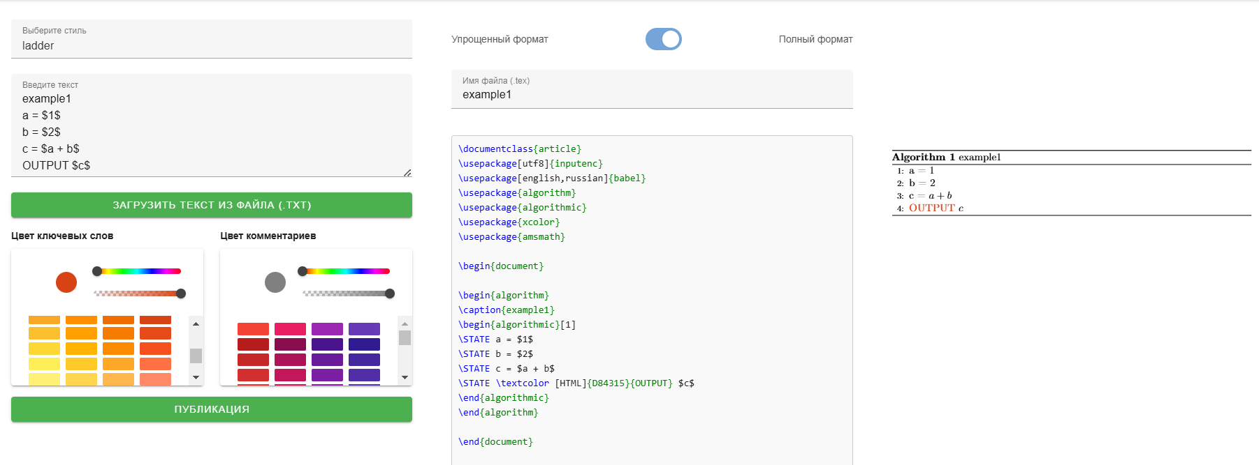
Демонстрация 6

